Slide 1



《数据科学导论》——分布式存储与计算

Slide 2
提纲
大数据管理与分析平台介绍
大数据的规模挑战(Volume)
大数据平台的发展历程
分布式存储HDFS
分布式计算Map-Reduce
进一步学习
分布式存储与计算

Slide 3
大数据的4个V
Volume
海量的数据规模
Velocity
快速的数据流转和动态的数据体系
GB->TB->ZB->EB
数据快速处理和分析
电信日志、电商促销、双11
大数据
Value
巨大的数据价值
Variety
多样的数据类型
企业内部和外部数据
结构化、非结构化数据
日志、文本、视频、图片、社交网络……
数据总量大
有价值的数据稀疏
挖掘和预测产生价值

Slide 4
数据规模的指数增长

Slide 5
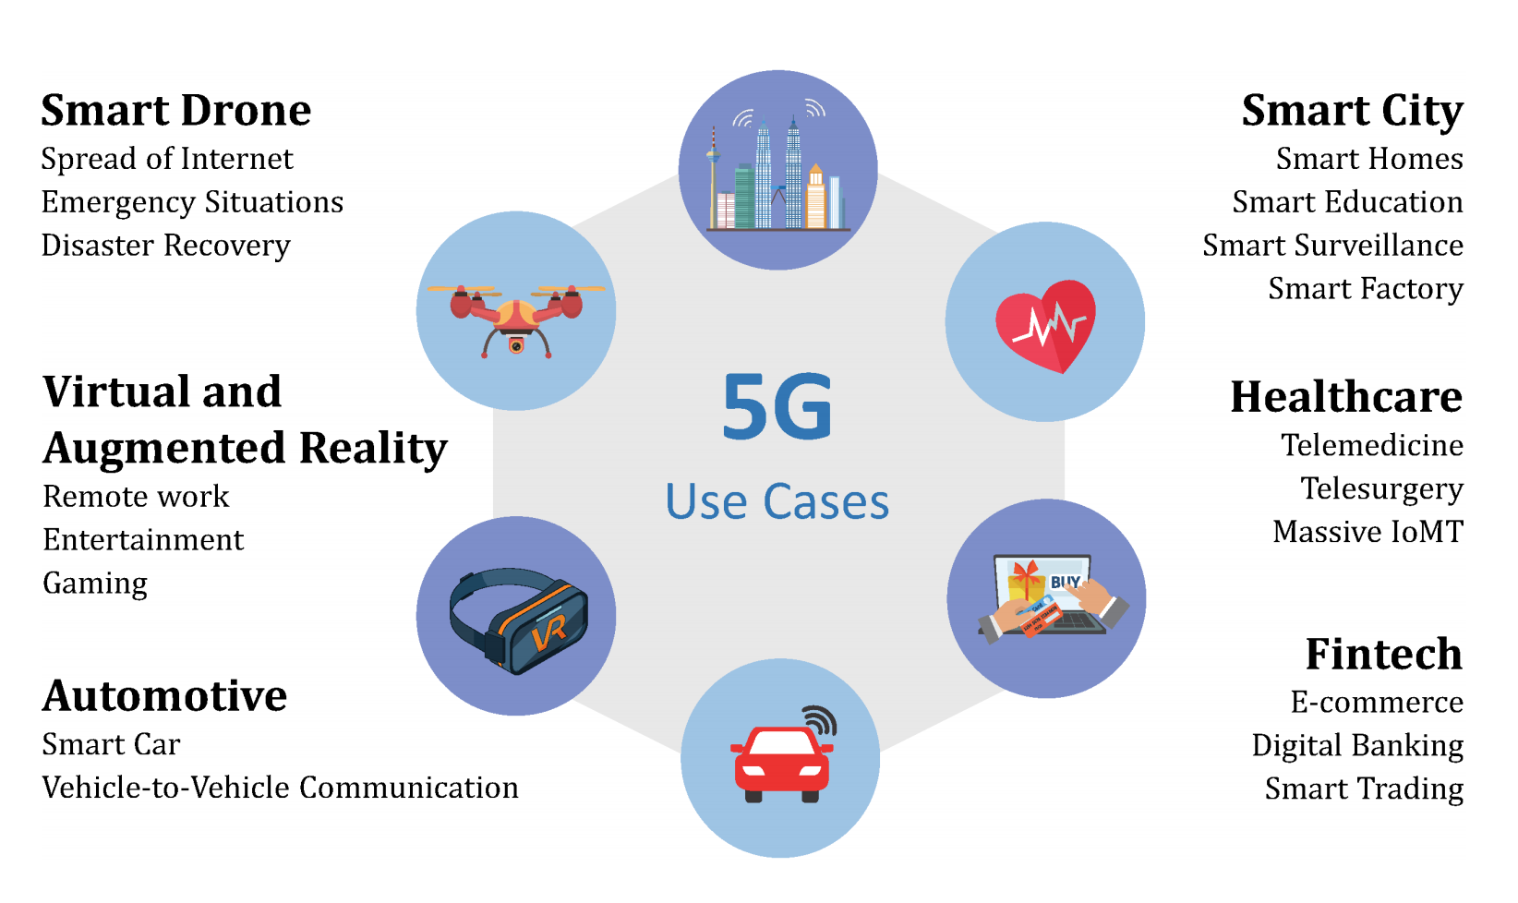
数据规模的指数增长：举例

Slide 6
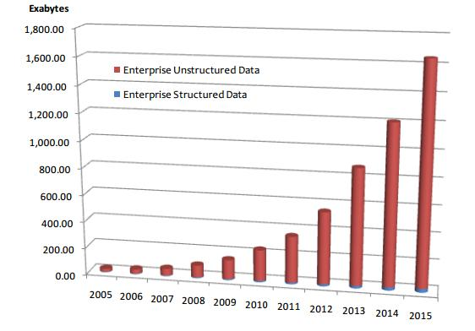
数据规模的指数增长
越来越多的决策依赖于非结构化数据

Slide 7
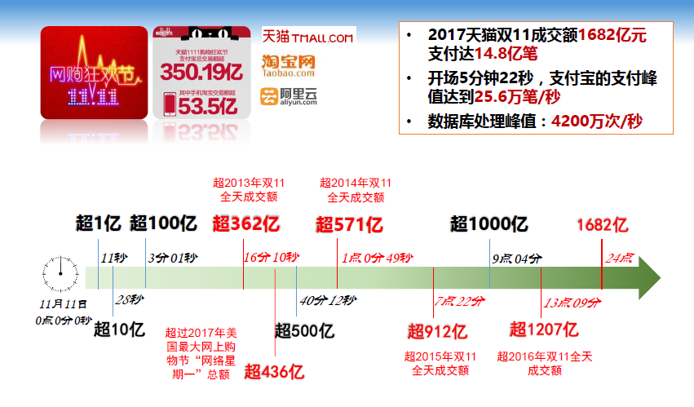
商业数据规模增长

Slide 8
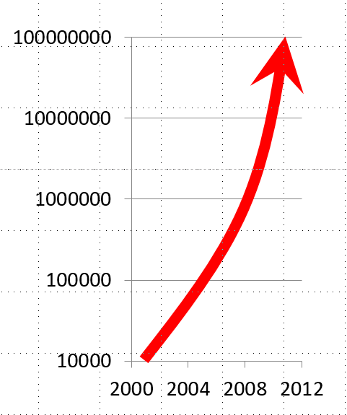
科研数据规模增长
研究数据规模的迅速增长
Reuters-21578: about 10K docs (Bekkerman et al, SIGIR 2001)
RCV1: about 807K docs (Bekkerman & Scholz, CIKM 2008)
LinkedIn job title data: about 100M docs (Bekkerman & Gavish, KDD 2011)
ImageNet : 截止2016年，包括1500 万由人手工注释的图片网址、超过 2.2 万个类别，至少有 100 万张里面提供了边框

Slide 9
规模很重要！
One thousand data instances
One million data instances
One billion data instances
One trillion data instances
Those are not different numbers, those are different mindsets ☺

Slide 10
千级别(thousand)数据样本
可以在可容忍时间内人工处理（一天？一星期？）
无需编程自动化处理
数据量较少
一般而言，在小数据集上得出的结论可信度低☹

Slide 11
百万级别(million)数据样本
当前大部分数据集合的规模
人工处理：可以通过众包的方式
自动处理
低于O(n²)的算法
并行化后的O(n²)算法
1M 数据集合不会太过于多样化
可能会含有(近似)重复的数据

Slide 12
十亿级别(billion)数据样本
Web-scale
几乎一定会含有不同的数据格式和形式
ASCII text, pictures, javascript code, PDF documents…
几乎一定会含有(近似)重复的数据
如何存储开始成为问题（分布式存储）

Slide 13
万亿级别(trillion)数据样本
对现有的数据存储、管理和分析技术提出了很大的挑战
数据很难存储在同一个物理地址
分布式处理，但是又要考虑容错等机制，复杂性进一步上升
几乎无法得知数据的全貌(难以实现有效采样)
数据隐私/不一致/数据分布偏斜都成为问题
对等模式(Peer-to-peer paradigm)可能是唯一的处理方式

Slide 14
提纲
大数据管理与分析平台介绍
大数据的规模挑战(Volume)
大数据平台的发展历程
分布式存储与分布式计算
Hadoop与Spark实践
进一步学习
分布式存储与计算

Slide 15



我们要如何应对数据增长？
垂直的“Scale Up”
水平的“Scale Out”
Add more resources to an existing system running the service.
Easier, but limited scale.
Single point of failure
Run the service over multiple systems, and orchestrate communication between them.
Harder, but massive scale.
Overhead to manage nodes.

Slide 16

传统分布式数据管理和计算
分布式文件系统
Sun微系统公司：网络文件系统NFS，作为TCP/IP网上的文件共享系统
微软：Windows文件共享
分布式数据库
E.g., Oracle、DB2 ……
分布式计算平台
MPI：基于消息传递的高性能并行计算编程接口
优点：功能强大，性能高效，历史悠久，系统成熟 (1994年发布MPI 1.0，目前MPI-3已经发布)
缺点：编程语言比较基础(C/C++/Fortran)、错误恢复机制缺乏

Slide 17
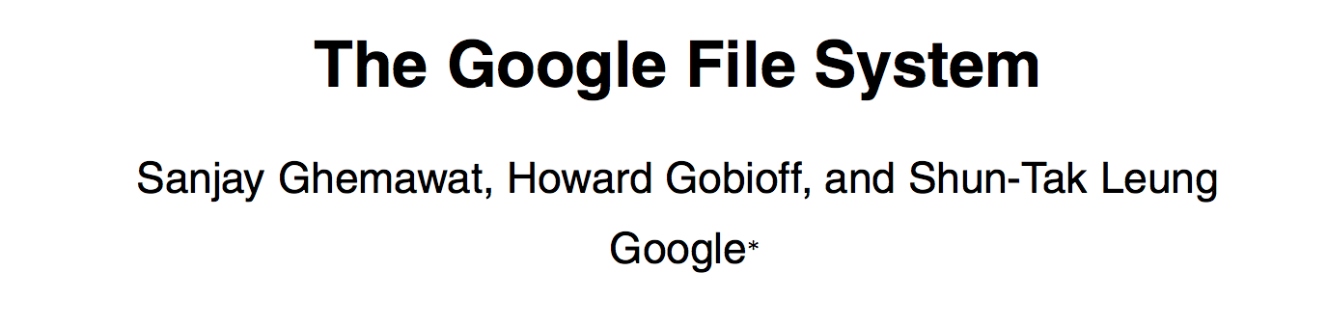
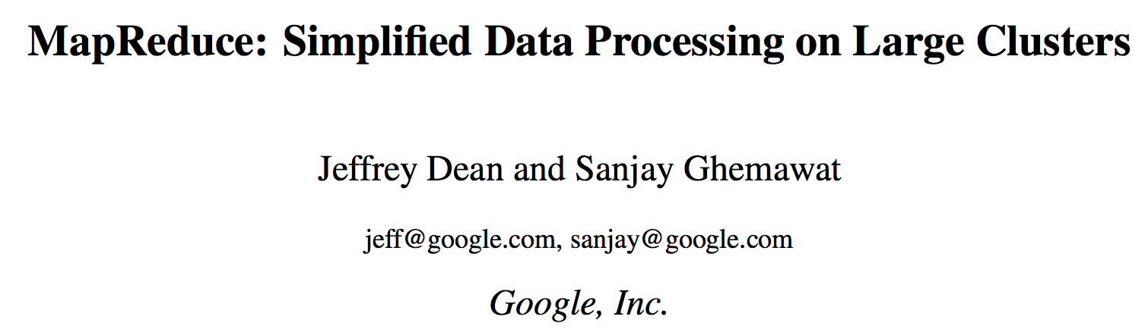
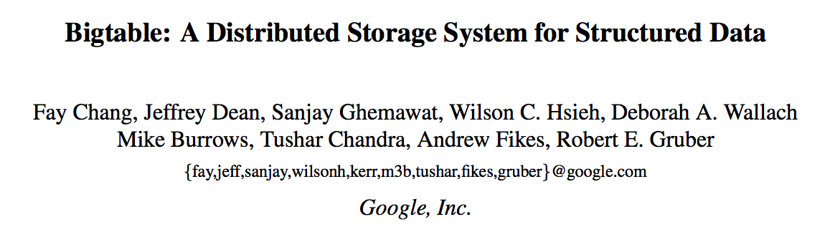
Google三驾马车
GFS [SOSP 2003]
可扩展的分布式文件系统，用于大型的、分布式的、对大量数据进行访问的应用
运行于廉价的普通硬件上，提供容错功能
MapReduce [OSDI 2004]
大规模数据处理的编程模型
BigTable [OSDI 2006]
建立于GFS和MapReduce之上，用于存储和管理结构化数据

Slide 18
Hadoop的创立
Apache Lucene子项目：Nutch
2002~2004：Doug Cutting启动开源搜索引擎系统Nutch
2004~2006：Google公布GFS和MapReduce， Nutch基于Java重构
Hadoop启动
2006年： Doug Cutting 加入Yahoo！，将底层的GFS和MapReduce与Nutch剥离，创建Hadoop项目

Slide 19
Hadoop的发展壮大

Slide 20
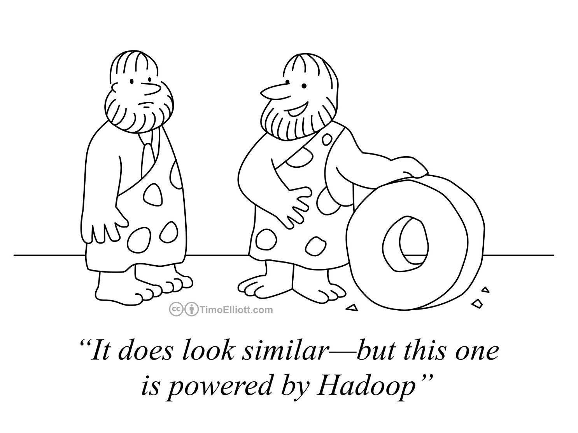
Hadoop系统的目标
Hadoop系统用来
存储
处理
管理
数据

Slide 21
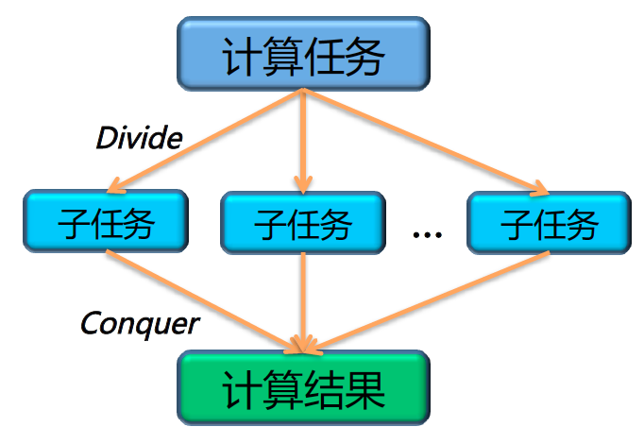
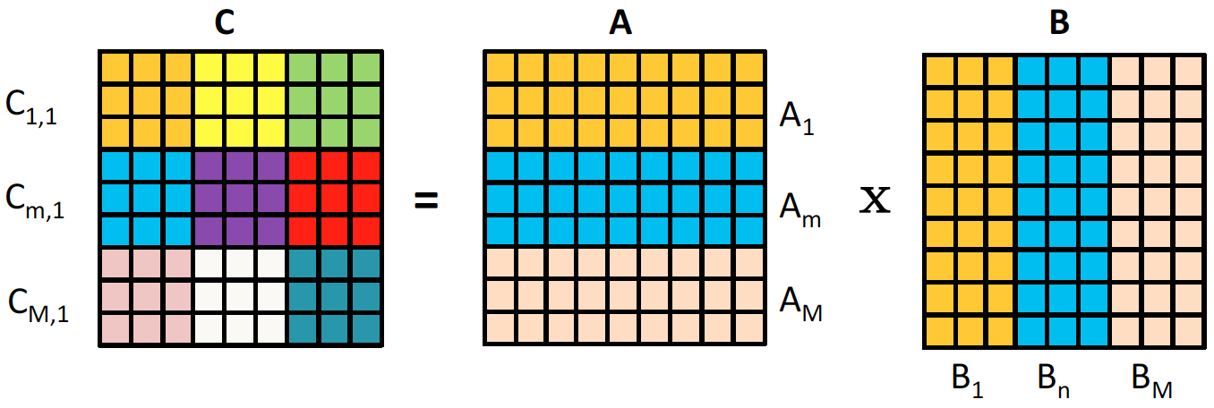
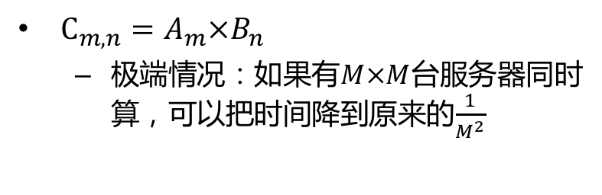
Hadoop（及所有并行系统）思路：分而治之
$C_{m,n}=A_{m}×B_{n}$
极端情况：如果有$M×M$台服务器同时算，可以把时间降到原来的$\frac{1}{M^{2}}$

Slide 22
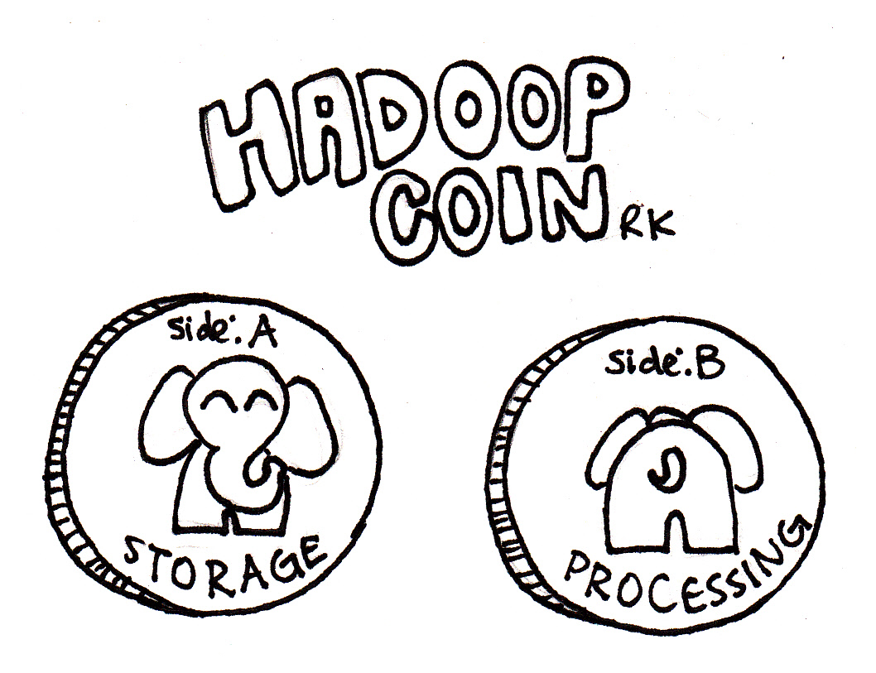
Hadoop的思路：Scaling Out
问题：文件太大了，单机存不下怎么办？
方案：将文件分布式地存在多台机器上
问题：服务器处理我的数据速度不够快怎么办？
方案：将数据处理分散到多台机器上并行处理
Data
Processing

Slide 23
Hadoop的思路：昂贵→廉价
昂贵的存储设备
基于普通服务器集群的 多节点数据冗余存储

Slide 24
Hadoop的思路：昂贵→廉价
昂贵的大型计算机
低成本服务器集群

Slide 25
Hadoop的思路：低成本服务器集群
Hadoop的硬件
模块化
容易添加或移除节点（机器）
故障不仅是可以接受的，还是经常发生的
传统企业硬件
高度冗余设计 → 容错
增大单机存储 → 垂直扩展

Slide 26
Hadoop的思路：计算靠近数据
数据
数据
计算
计算

Slide 27
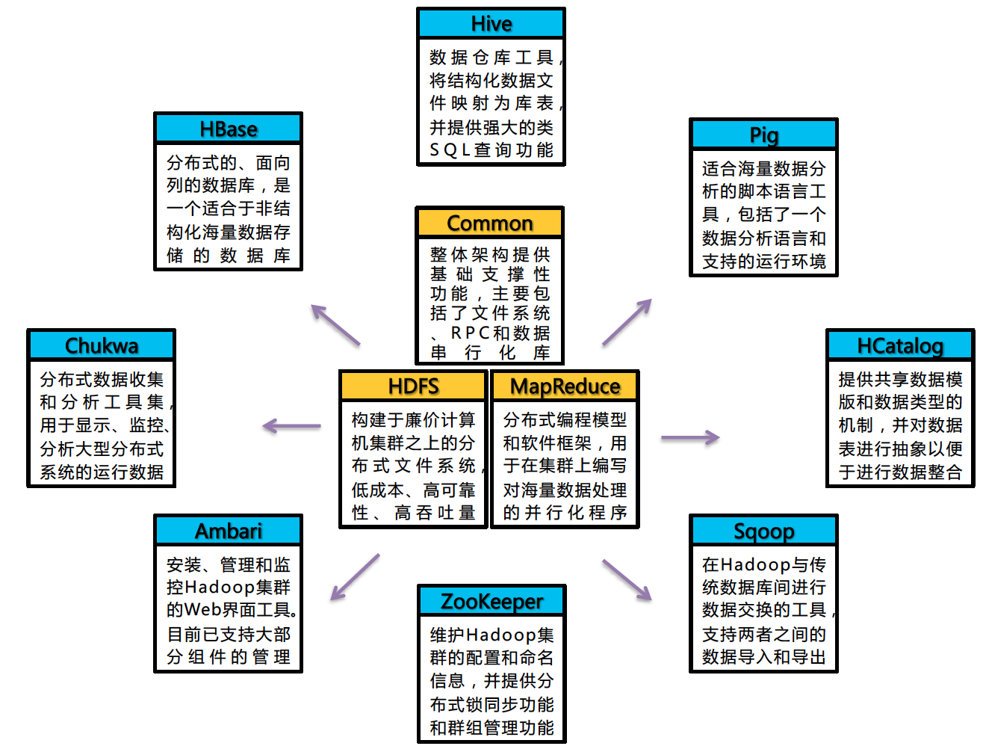
Hadoop技术族

Slide 28
提纲
分布式数据平台简介
分布式存储HDFS
HDFS原理介绍
HDFS实践
分布式计算Map-Reduce
进一步学习
分布式存储与计算

Slide 29
初步了解一下HDFS

Slide 30
什么是HDFS
HDFS（Hadoop Distributed File System），作为Google File System（GFS）的实现，是Hadoop项目的核心子项目
HDFS是分布式计算中数据存储管理的基础，是基于流式数据访问和处理超大文件的需求而开发的，可以运行于廉价的商用服务器上。
它所具有的高容错、高可靠性、高可扩展性、高获得性、高吞吐率等特征为海量数据提供了不怕故障的存储，为超大数据集（Large Data Set）的应用处理带来了很多便利

Slide 31
一个典型的Hadoop集群

Slide 32
HDSF举例
File: data.csv
Client:
1) Issues command to write data.csv file to HDFS
$ hadoop fs –put data.csv
Namenode /users/mafudge/data.csv
Namenode:
2) Splits the file into 64MB blocks (size can be changed).
3) Writes each block to a separate Datanode.
4) Replicates each block a number of times (default is 3).
5) Keeps track of which nodes contain each block in the file.
1
2
3
4
1
3
2
4
3
2
Datanodes
4
3
1
4
2
1

Slide 33
节点、集群长什么样子？
架间交换机
（共享，拥挤）
机架
机架交换机（专用，快）
服务器

Slide 34
节点分工
By Maneesh Varshney

Slide 35
客户端（Client）
系统使用者，调用HDFS API 操作文件
与Name Node交互，进行文件元数据操作，以及获取文件元数据（①）
与Data Node交互，进行数据读写（②③）

Slide 36
名称节点（NameNode）
系统唯一管理者
管理元数据（①）
保存和管理文件系统的命名空间，包括目录树、文件和目录的元数据等
保存和构造文件与数据块所在DN的对应关系（①）
与Client交互，进行文件操作与元数据查询（②）
接收DN的数据块报告，更新元数据，分配数据存储节点（③）

Slide 37
数据节点（DataNode)
数据存储节点
与Client交互，进行数据读写（①②）
文件分割为数据块，冗余备份存储在多个Data Node中（③）
向Name Node定期报告数据块存储情况（④）

Slide 38
案例分析：Yahoo!的HDFS实践
3500 Datanodes
2 quad core Xeon processors @ 2.5ghz / Red Hat Enterprise Linux Server Release 5.1 / Sun Java JDK 1.6.0_13-b03 / 4 directly attached SATA drives ( 4TB ) · 16G RAM / 1 Gbit Ethernet
NameNode
64GB RAM
3.3 PB for user applications (9.8 PB in total)
#Block = 60 million (#file) * 3
54,000 blocks each Datanode in average

Slide 39
进一步了解HDFS系统构成

Slide 40
HDFS块
以块作为存储单位，一个文件被分成多个块， HDFS默认一个块64MB
块的大小远远大于普通文件系统，可以最小化寻址开销
HDFS采用抽象的块概念可以带来以下几个明显的好处：
支持大规模文件存储：文件以块为单位进行存储，一个大规模文件可以被分拆成若干个文件块，不同的文件块可以被分发到不同的节点上，因此，一个文件的大小不会受到单个节点的存储容量的限制，可以远远大于网络中任意节点的存储容量
简化系统设计：首先，大大简化了存储管理，因为文件块大小是固定的，这样就可以很容易计算出一个节点可以存储多少文件块；其次，方便了元数据的管理，元数据不需要和文件块一起存储，可以由其他系统负责管理元数据
适合数据备份：每个文件块都可以冗余存储到多个节点上，大大提高了系统的容错性和可用性

Slide 41
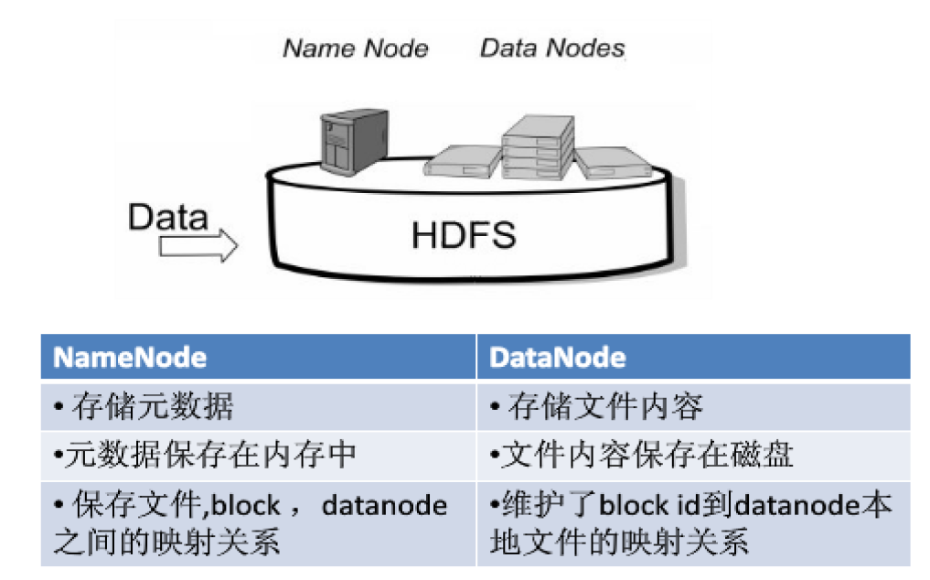
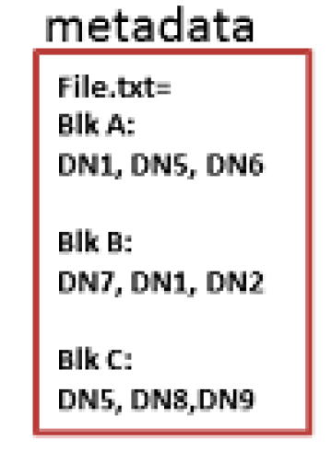
名称节点和数据节点更多细节

Slide 42
名称节点核心数据结构
名称节点保存了两个核心的数据结构，即FsImage和EditLog
FsImage用于维护文件系统树以及文件树中所有的文件和文件夹的元数据
操作日志文件EditLog中记录了所有针对文件的创建、删除、重命名等操作

Slide 43
FsImage文件

Slide 44
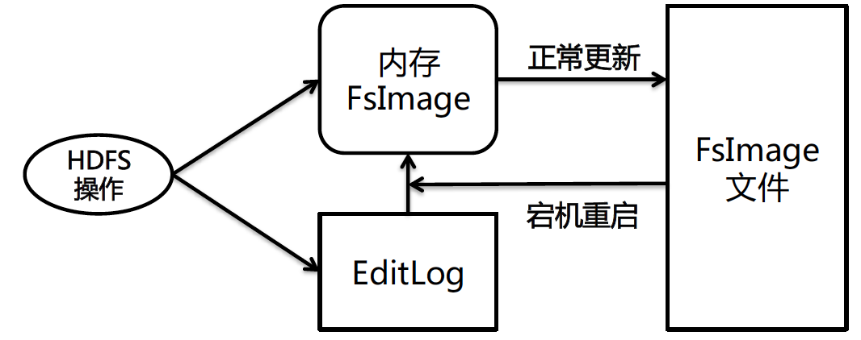
为什么要有EditLog？
每次HDFS文件操作更新FsImage文件？
效率太低！
FsImage保存到内存中？
有改进，但NN宕机怎么办？
FsImage + 内存元数据 + EditLog = 效率 + 安全性
EditLog达到一定的大小或从上次保存过后一段时间后，NN将内存中文件和目录元数据更新到FsImage中
NN启动时，将EditLog与FsImage合并重构内存元数据

Slide 45
第二名称节点：SecondaryNameNode
名称节点运行期间EditLog不断变大的问题
HDFS的所有更新操作都是直接写到EditLog中，久而久之， EditLog文件将会变得很大
当名称节点重启的时候，名称节点需要先将FsImage里面的所有内容映像到内存中，然后再一条一条地执行EditLog中的记录
当EditLog文件非常大的时候，会导致名称节点启动操作非常慢，这段时间内HDFS系统处于安全模式，无法对外提供写操作，影响系统的使用
解决方案：第二名称节点
保存名称节点中对HDFS 元数据信息的备份，并减少名称节点重启的时间。
一般是单独运行在一台机器上

Slide 46
数据冗余和错误恢复

Slide 47
冗余数据保存
为了保证系统的容错性和可用性，HDFS采用了多副本方式对数据进行冗余存储
通常一个数据块的多个副本会被分布到不同的数据节点上
例如：数据块1被分别存放到数据节点A和C上，数据块2存放在A和B上
多副本方式优点：
加快数据传输速度
容易检查数据错误
保证数据可靠性

Slide 48
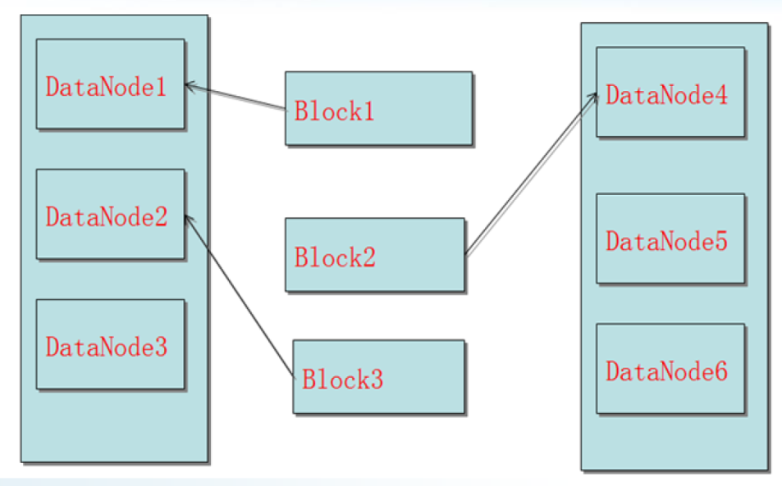
数据存储策略
数据存放
第一个副本：放置在上传文件的数据节点；如果是集群外提交，则随机挑选一台磁盘不太满、CPU不太忙的节点
第二个副本：放置在与第一个副本不同的机架的节点上
第三个副本：与第一个副本相同机架的其他节点上
更多副本：随机节点

Slide 49
数据错误与恢复——名称节点错
HDFS兼容廉价硬件，把硬件出错看作一种常态，而不是异常
三种错误和恢复机制：名称节点出错、数据节点出错和数据出错
名称节点出错
名称节点保存了所有的元数据信息，最核心的两大数据结构是FsImage和Editlog，如果这两个文件发生损坏，那么整个HDFS实例将失效
备份机制：核心文件同步复制到备份服务器SecondaryNameNode上
名称节点出错时，根据SecondaryNameNode中的FsImage和Editlog数据进行恢复

Slide 50
数据错误与恢复——数据节点错
数据节点出错
数据节点会定期向名称节点发送“心跳”信息，报告自己的状态
名称节点无法收到数据节点的心跳信息时（如：数据节点发生故障或者网络发生断网），数据节点就会被标记为“宕机”，节点上面的所有数据都会被标记为“不可读”，名称节点不会再给它们发送任何I/O请求
可能会导致一些数据块的副本数量小于冗余因子
名称节点定期检查发现某个数据块的副本数量小于冗余因子，则启动数据冗余复制，为它生成新的副本
HDFS和其它分布式文件系统的最大区别就是可以调整冗余数据的位置

Slide 51
数据错误与恢复——数据出错
数据出错
网络传输和磁盘错误等因素，都会造成数据错误
客户端读取数据后，采用md5和sha1对数据块进行校验
文件创建：客户端对每一个文件块进行信息摘录并写入到同一个路径的隐藏文件里面
文件读取：客户端读取文件时会先读取该信息文件，利用该信息文件对每个读取的数据块进行校验
如果校验出错，客户端请求到另外一个数据节点读取该文件块，并且向名称节点报告这个文件块有错误，名称节点定期检查并且重新复制出错块

Slide 52
HDFS数据读写过程

Slide 53
读数据的过程
import org.apache.hadoop.fs.FileSystem
通过ClientProtocal.getBlockLocations()
远程调用名称节点，获得文件开始部分数据块的位置
对于该数据块，名称节点返回保存该数据块
的所有数据节点的地址
并根据距离客户端远近进行排序
Configuration conf = new Configuration();
FileSystem fs = FileSystem.get(conf);
FSDataInputStream in = fs.open(new Path(uri));
通过ClientProtocal.getBlockLocations()
查找下一个数据块
FSDataInputStream封装了DFSInputStream
客户端获得输入流FSDataInputStream以后
调用read()函数开始读取数据
输入流根据前面的排序结果
选择距离客户端最近的数据节点
建立连接并读取数据
数据从数据节点读到客户端，当该数据块读取完毕时
FSDataInputStream关闭和该数据节点的连接

Slide 54
写数据的过程
import org.apache.hadoop.fs.FileSystem
Configuration conf = new Configuration();
FileSystem fs = FileSystem.get(conf);
FSDataOutputStream out = fs.create(new Path(uri));
RPC远程调用名称节点
在文件系统的命名空间中新建一个文件
名称节点会执行一些检查（文件是否存在，客户端权限）
DFSOutputStream调用
ClientProtocal.complete()方法
通知名称节点关闭文件
FSDataOutputStream封装了DFSOutputStream
这些数据节点形成一个数据流管道
队列中的分包最后被打包成数据包
发往数据流管道中的第一个数据节点
第一个数据节点将数据包发送到第二个节点
依此类推，形成“流水线复制”
数据被分成一个个分包
分包被放入DFSOutputStream对象的内部队列
DFSOutputStream向名称节点申请
保存数据块的若干数据节点
为了保证节点数据准确，接收到数据的数据节点要向发送者发送“确认包”
确认包沿着数据流管道逆流而上，经过各个节点最终到达客户端
客户端收到应答时，它将对应的分包从内部队列移除

Slide 55
HDFS数据读代码
Configuration conf = new Configuration();
FileSystem fs = FileSystem.get(conf);
FSDataInputStream in = fs.open(new Path(uri));
FSDataOutputStream out = fs.create(new Path(uri));
FileSystem：通用文件系统的抽象基类，被Hadoop文件系统继承
DistributedFileSystem就是FileSystem在HDFS文件系统中的具体实现
FileSystem的open() 返回输入流FSDataInputStream对象
在HDFS文件系统中，具体的输入流就是DFSInputStream
FileSystem中的create()方法返回输出流FSDataOutputStream对象
在HDFS文件系统中，具体的输出流就是DFSOutputStream。

Slide 56
提纲
分布式数据平台简介
分布式存储HDFS
HDFS原理介绍
HDFS实践
分布式计算Map-Reduce
进一步学习
分布式存储与计算

Slide 57
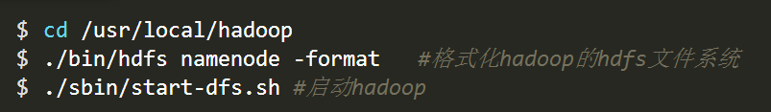
HDFS服务启动
Hadoop提供了关于HDFS在Linux操作系统上进行文件操作的常用Shell命令以及Java API
可以利用Web界面查看和管理Hadoop文件系统
启动Hadoop。执行如下命令：

Slide 58
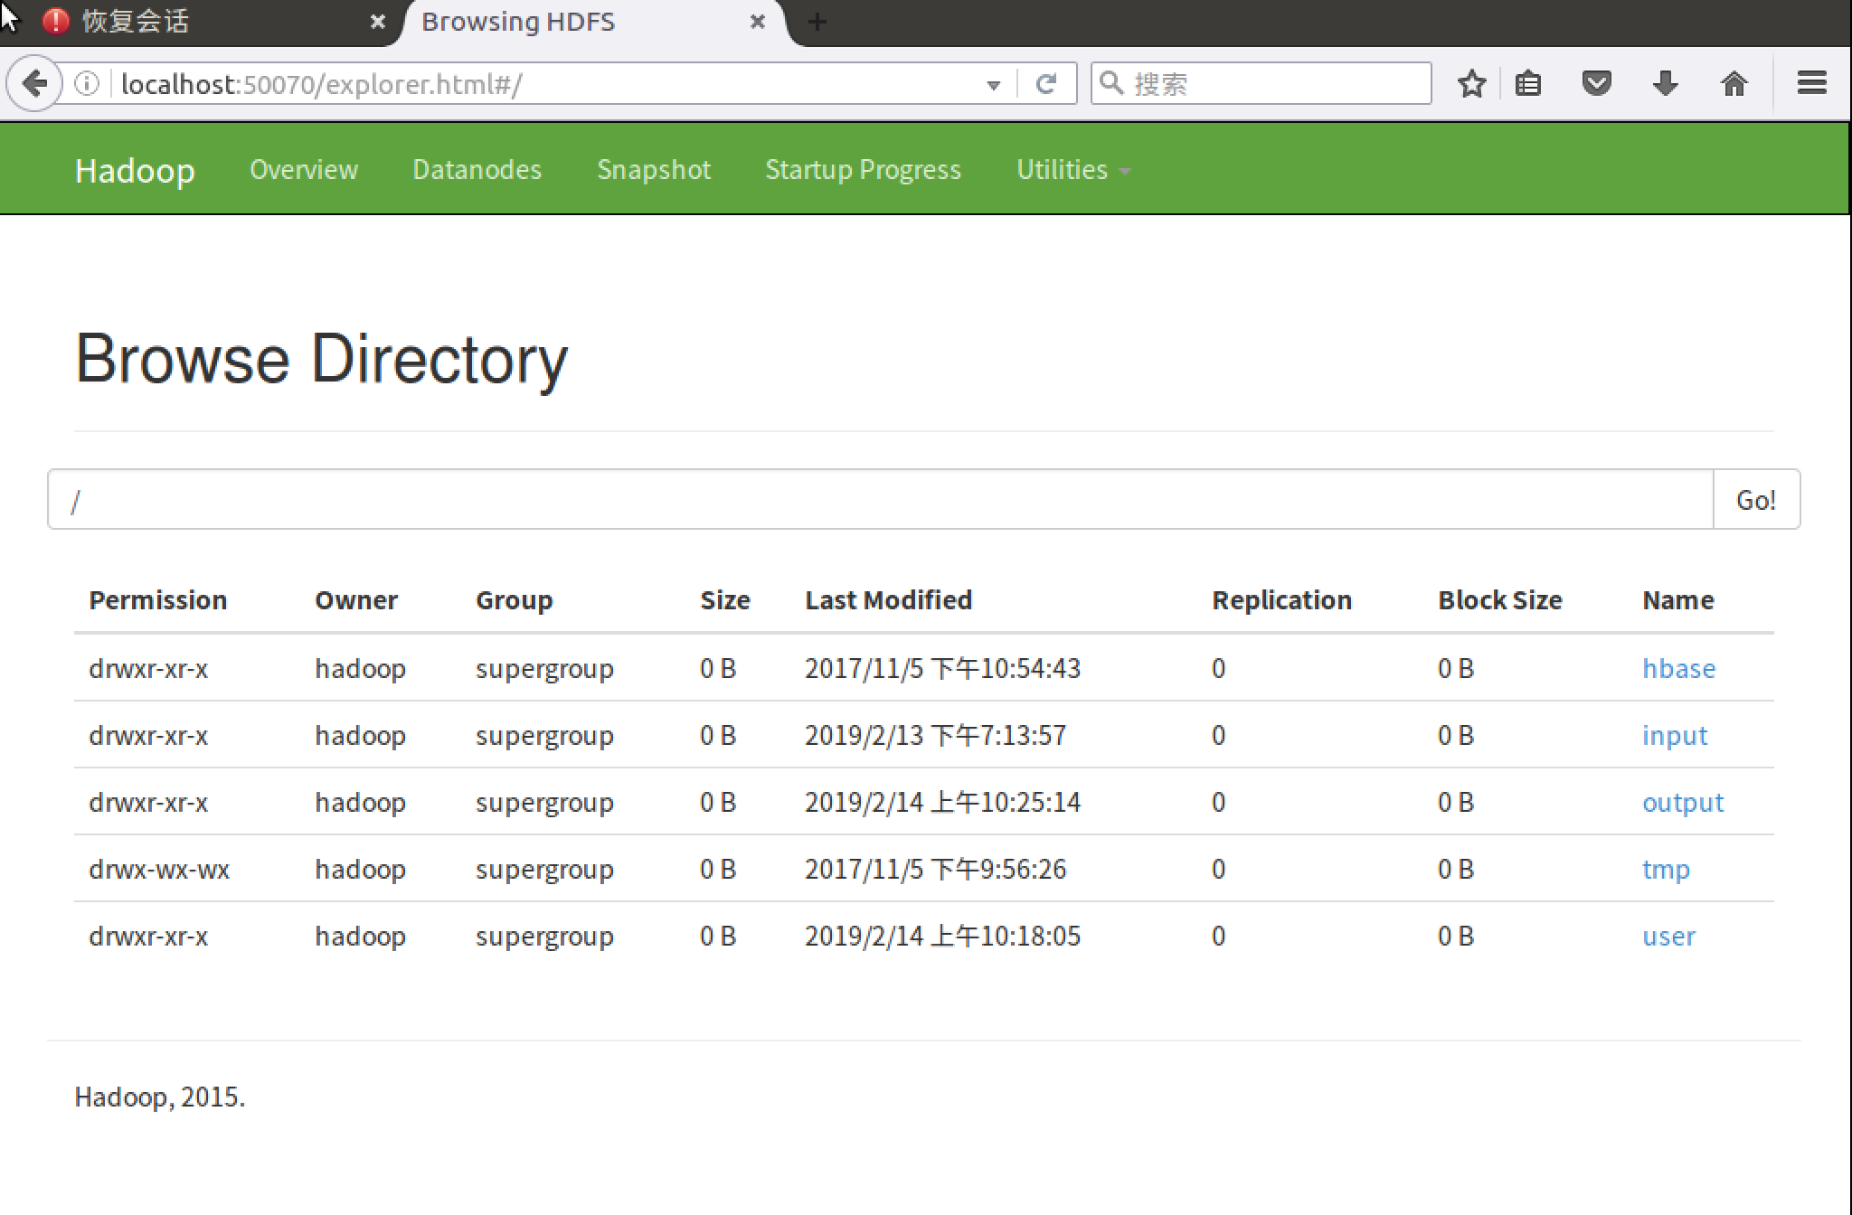
HDFS的Web界面
通过浏览器登录“http://[NameNodeIP]:50070”访问HDFS文件系统

Slide 59
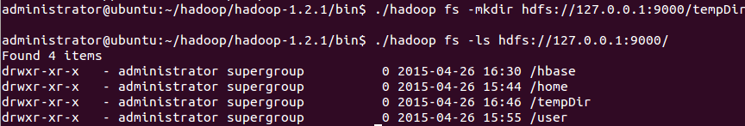
HDFS常用命令
常用的命令
hadoop fs [Options] [commandOptions]
hadoop fs -ls <path>:显示<path>指定的文件的详细信息
hadoop fs -mkdir <path>:创建<path>指定的文件夹

Slide 60
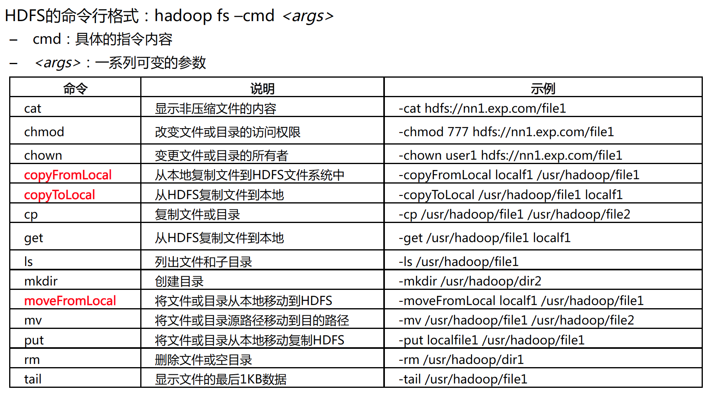

Slide 61
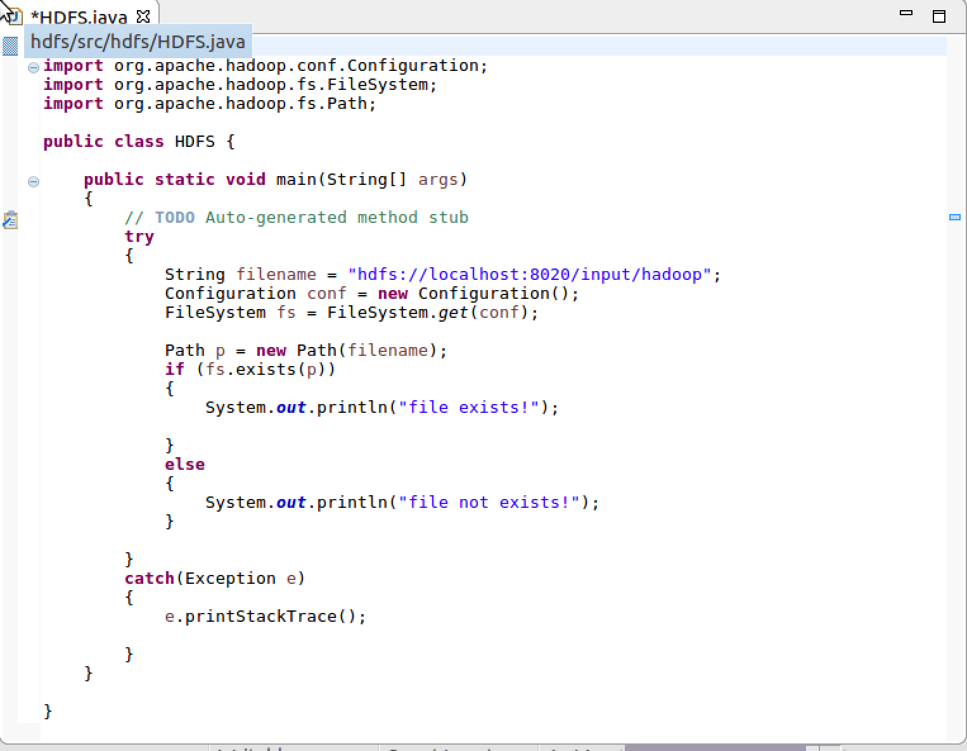
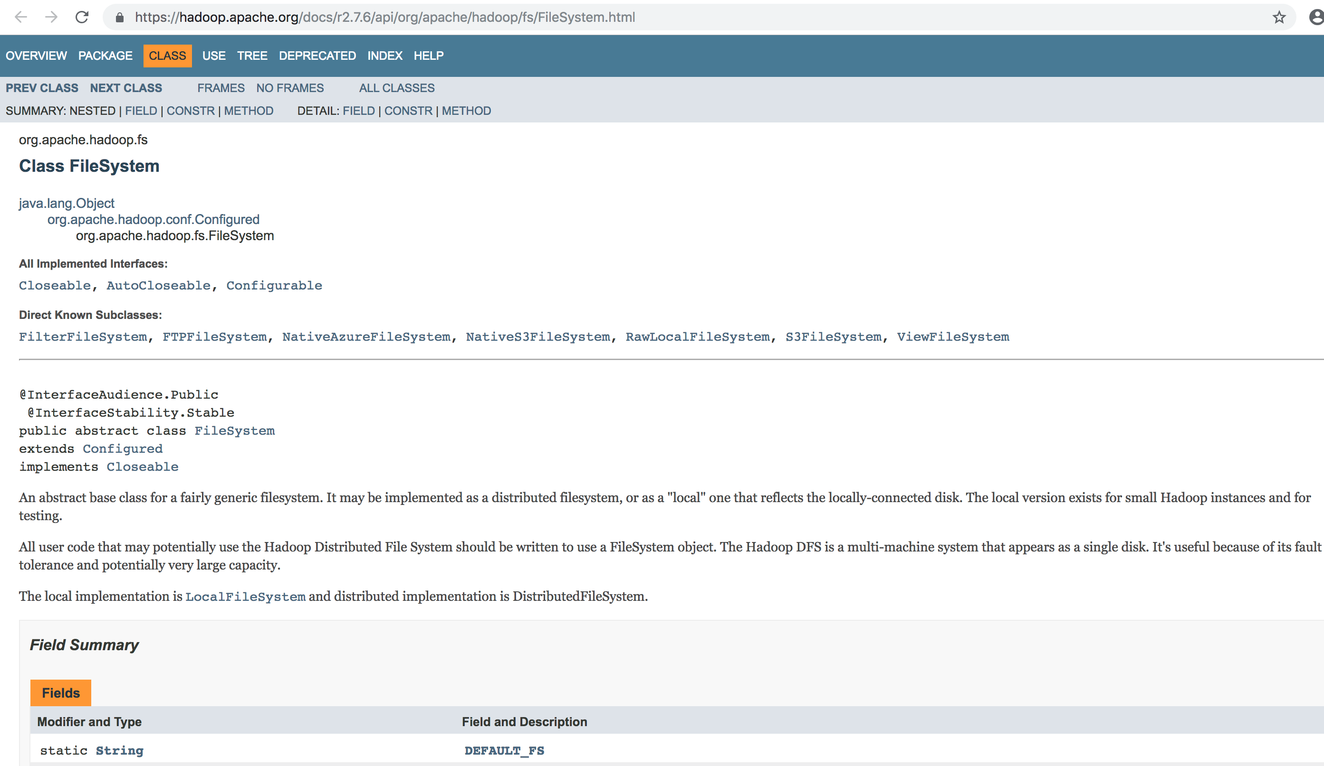
利用Java API访问HDFS
https://hadoop.apache.org/docs/current/api/org/apache/hadoop/fs/FileSystem.html

Slide 62
提纲
分布式数据平台简介
分布式存储HDFS
分布式计算Map-Reduce
Map-Reduce原理介绍
Map-Reduce实践
进一步学习
分布式存储与计算

Slide 63
面向数据密集型的离线计算
应用场景举例
场景介绍
4TB of scanned The New York Times needed to generate PDF files for 11,000,000 articles (every article from 1851-1980) in the form of images scanned from the original paper
Each article is composed of numerous TIFF images which are scaled and glued together
Code for generating a PDF is relatively straightforward
具体实现
Articles were sent to S3
A cluster of EC2 machines was configured to distribute the PDF generation via Hadoop
Using 100 EC2 instances and 24 hours, the New York Times was able to convert 4TB of scanned articles to 1.5TB of PDF documents

Slide 64
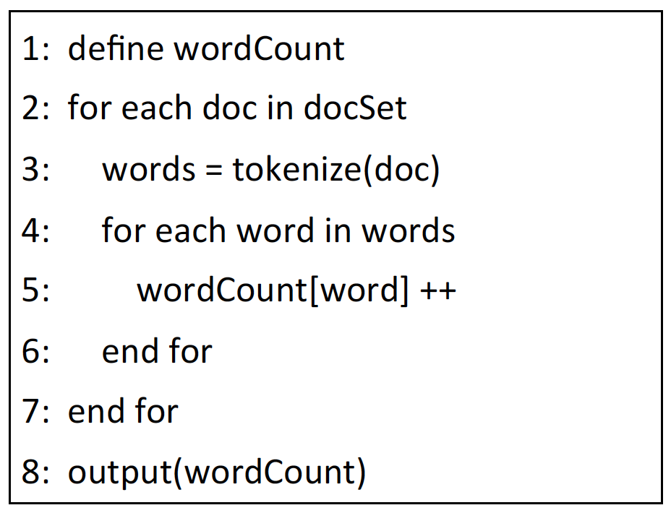
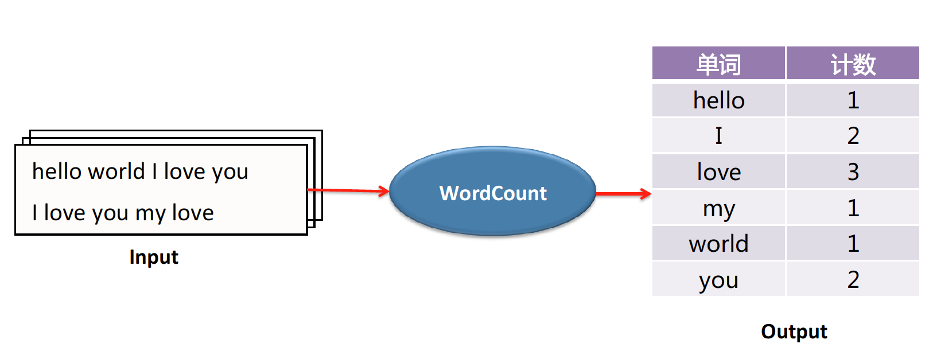
WordCount任务
海量数据时如何保证高效运行？
串行代码实现

Slide 65
并行处理WordCount
问题：如果我有海量的文档，一台机器存不下怎么办？
方案：将文档分布式地存在多台机器上
问题：针对海量文档，串行WordCount计算十分耗时
方案：将数据处理分散到多台机器上并行处理
Data
Processing

Slide 66
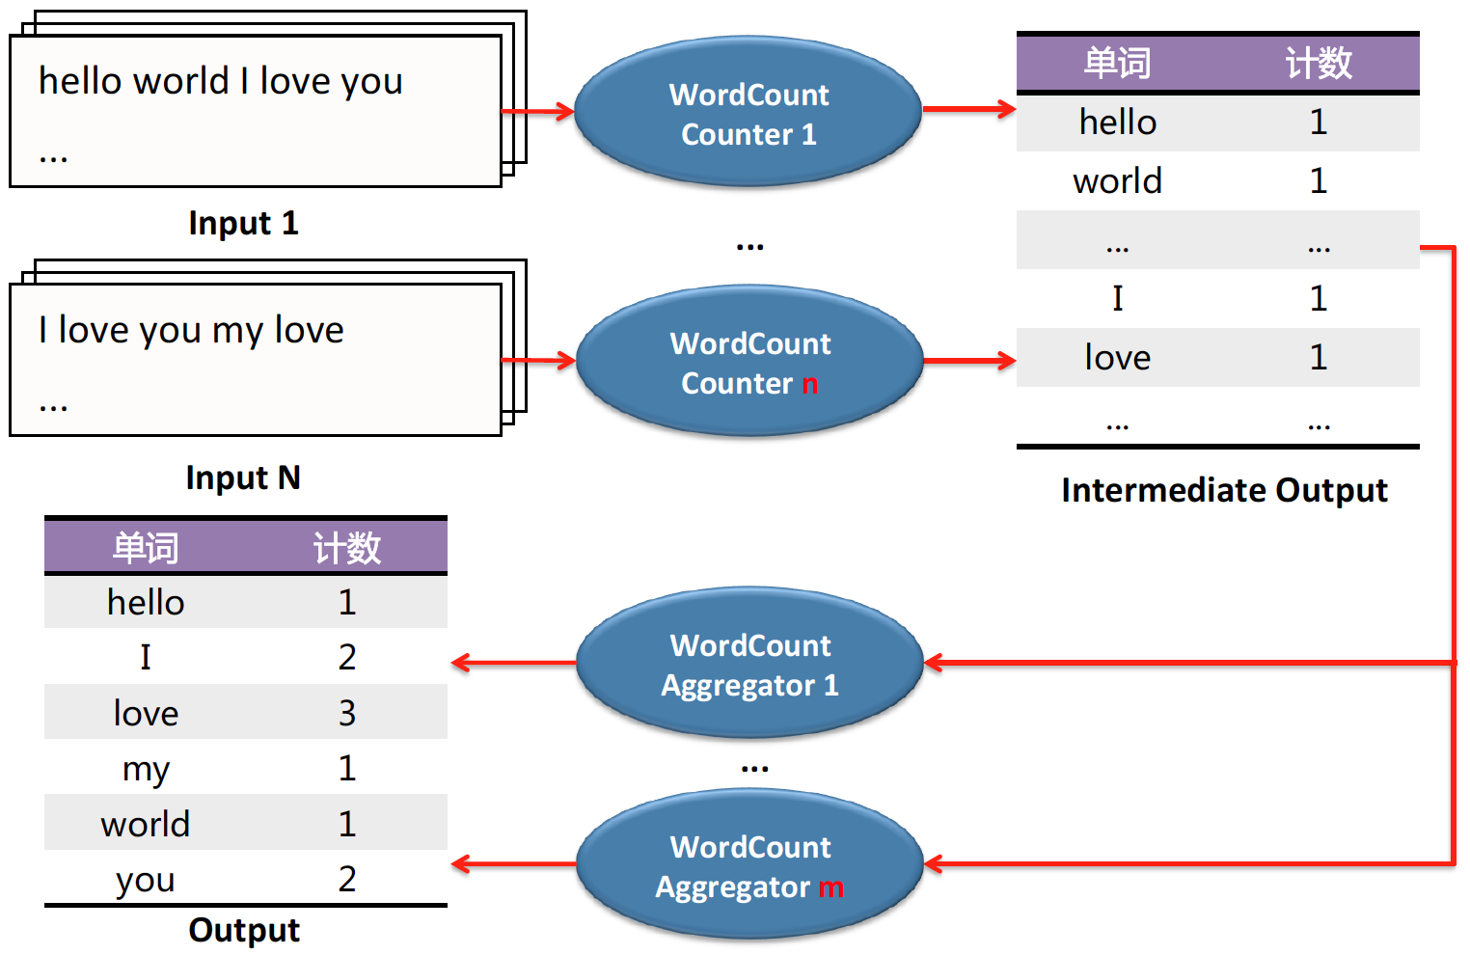
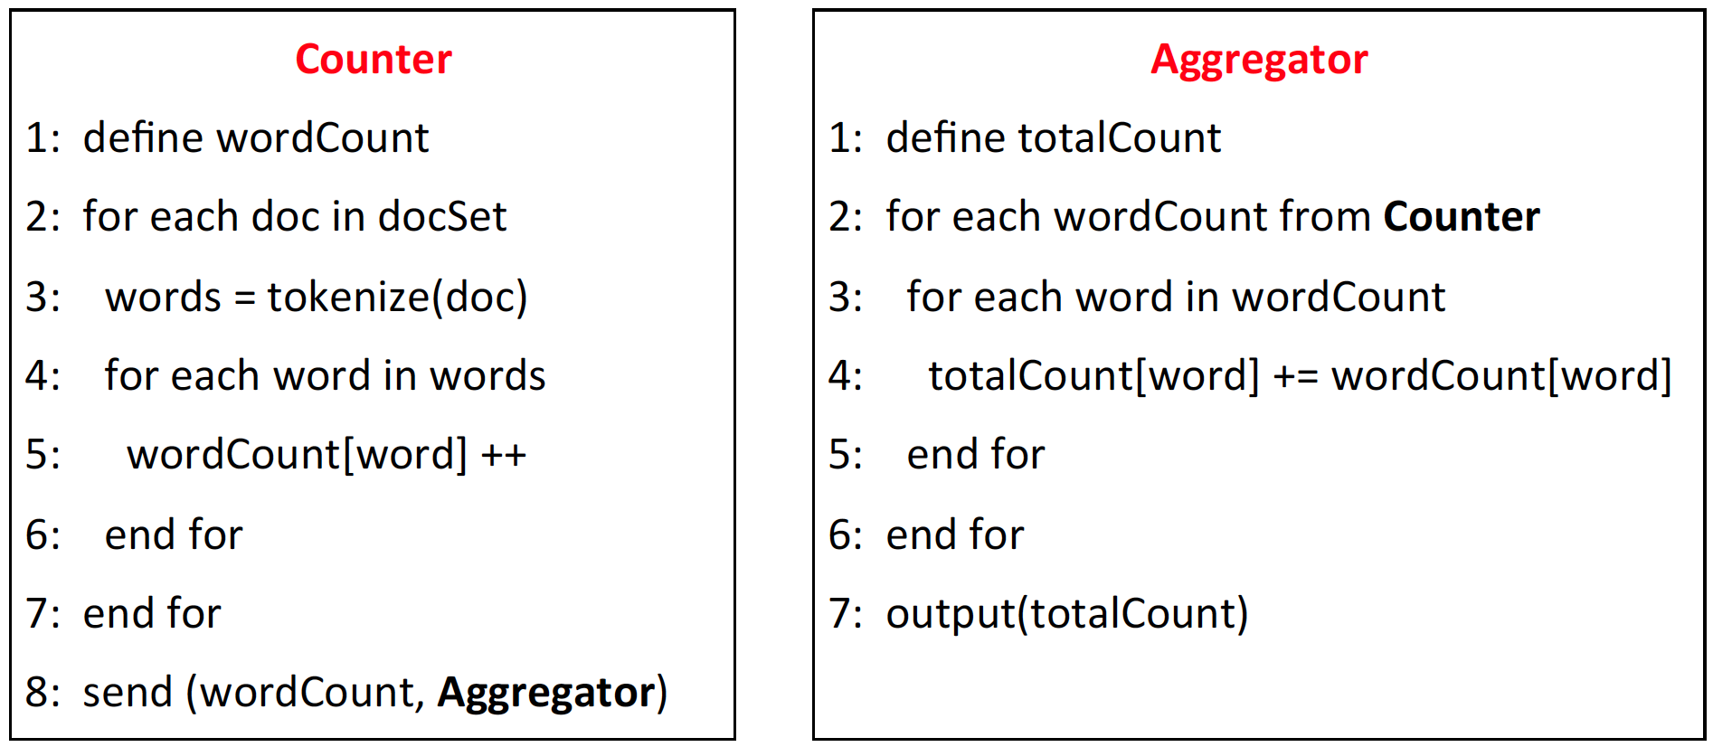
并行WordCount

Slide 67
从WordCount到MapReduce
工作模式类似于Linux的管道
Load Input| Map | Shuffle & Sort | Reduce | Output
cat input | grep | sort | uniq -c | cat > output
File 1
C
B
B
C
Result
C
B
B
C
C
A
A
B
B
C
C
C
1 A
2 B
3 B
3 C
2 B
1 A
File 2
C
A

Slide 68
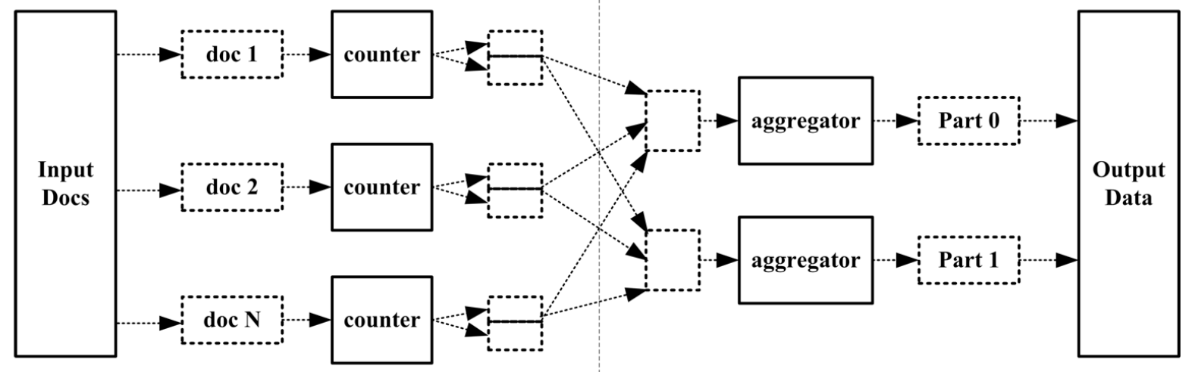
从系统的角度看

Slide 69
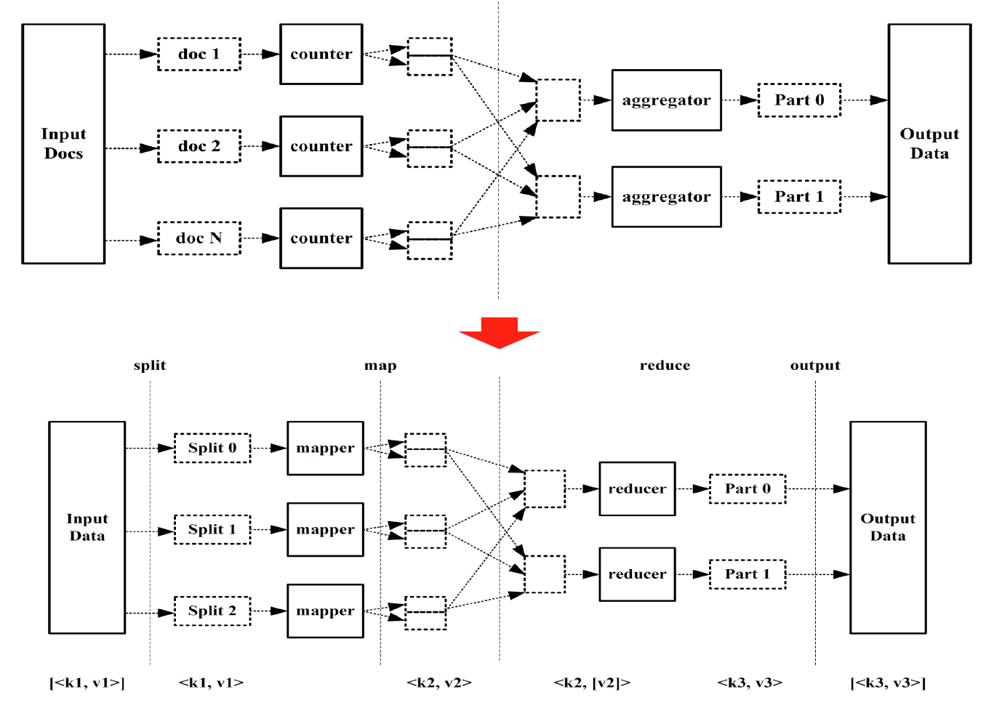
从WordCount到MapReduce

Slide 70
MapReduce
大规模数据处理的平台、框架和编程模型，将容灾当作重要问题
编程模型：用Map和Reduce两个函数编程实现基本的并行计算任务，提供了抽象的操作和并行编程接口
Map(key, value), 输出一个或多个(key, value)
Reduce(key value), 将所有key值相等的(key, value)集合到一起
框架：一个并行计算框架，自动完成计算任务的并行化处理、划分计算数据和计算任务，将底层复杂细节交由系统负责处理，减少了软件开发人员的负担
平台：允许用普通的商用服务器构成大规模分布式计算集群
学习重点：如何将一个任务“拆成”MR计算

Slide 71
MapReduce的优势
在MapReduce出现之前，已经有像MPI这样非常成熟的并行计算框架了，那么为什么Google还需要MapReduce？
 | 传统并行计算框架 | MapReduce
集群架构/容错性 | 共享式(共享内存/共享存储)，容错性差 | 非共享式，容错性好
硬件/价格/扩展性 | 刀片服务器、高速网、SAN，价格贵，扩展性差 | 普通PC机，便宜，扩展性好
编程/学习难度 | what-how，难 | what，简单
适用场景 | 实时、细粒度计算、计算密集型 | 批处理、非实时、数据密集型

Slide 72
MapReduce作为编程模型
将复杂的、运行于大规模集群上的并行计算过程高度地抽象到了两个函数：Map和Reduce
编程容易，不需要掌握分布式并行编程细节
容易把程序运行在分布式系统上，完成海量数据的计算
采用“分而治之”策略，一个存储在分布式文件系统中的大规模数据集，会被切分成许多独立的分片（split），这些分片可以被多个Map任务并行处理
“计算向数据靠拢”
移动数据需要大量的网络传输开销
Hadoop框架基于Java实现的，但MapReduce应用程序可以用
Java
Python

Slide 73
MapReduce作为编程模型——Map和Reduce函数
函数 | 输入 | 输出 | 说明
Map | <k₁,v₁> 如： <行号,”a b c”> | List(<k₂,v₂>) 如： <“a”,1> <“b”,1> <“c”,1> | 1.将小数据集进一步解析成一批<key,value>对，输入Map函数中进行处理 2.每一个输入的<k₁,v₁>会输出一批<k₂,v₂>。<k₂,v₂>是计算的中间结果
Reduce | <k₂,List(v₂)> 如：<“a”,<1,1,1>> | <k₃,v₃> <“a”,3> | 输入的中间结果<k₂,List(v₂)>中的List(v₂)表示是一批属于同一个k₂的value

Slide 74
Mapper
Reads in input pair <Key,Value>
Outputs a pair <K’, V’>
Let’s count number of each word in user queries (or Tweets/Blogs)
The input to the mapper will be <queryID, QueryText>:
<Q1,“The teacher went to the store. The store was closed; the store opens in the morning. The store opens at 9am.” >
The output would be:
<The, 1> <teacher, 1> <went, 1> <to, 1> <the, 1> <store,1> <the, 1> <store, 1> <was, 1> <closed, 1> <the, 1> <store,1> <opens, 1> <in, 1> <the, 1> <morning, 1> <the 1> <store, 1> <opens, 1> <at, 1> <9am, 1>

Slide 75
Reducer
Accepts the Mapper output, and aggregates values on the key
For our example, the reducer input would be:
<The, 1> <teacher, 1> <went, 1> <to, 1> <the, 1> <store, 1> <the, 1> <store, 1> <was, 1> <closed, 1> <the, 1> <store, 1> <opens,1> <in, 1> <the, 1> <morning, 1> <the 1> <store, 1> <opens, 1> <at, 1> <9am, 1>
The output would be:
<The, 6> <teacher, 1> <went, 1> <to, 1> <store, 3> <was, 1> <closed, 1> <opens, 1> <morning, 1> <at, 1> <9am, 1>
Notes:
Input is typically sorted, output is output exactly as is
All inputs with the same key must go to the same reducer!

Slide 76
MapReduce编程模型
MapReduce将作业的整个运行过程分为两个阶段：Map阶段和Reduce阶段
Map阶段由一定数量的Map Tasks组成
输入数据格式解析：InputFormat
数据数据处理：Mapper
数据分组：Partitioner
Reduce阶段由一定数量的Reduce Tasks组成
远程数据考虑
数据按照Key排序
数据处理：Reduce
数据输出格式：OutputFormat

Slide 77
MapReduce作为并行框架：体系结构
四个部分：Client、JobTracker、TaskTracker以及Task

Slide 78
MapReduce体系结构
Client
MapReduce程序通过Client提交到JobTracker端
用户可通过Client接口查看作业运行状态
JobTracker
负责资源监控和作业调度
监控TaskTracker与Job的健康状况，一旦发现失败，将相应任务转移到其他节点
跟踪任务的执行进度、资源使用量等信息，并将这些信息告诉任务调度器（TaskScheduler）

Slide 79
MapReduce的体系结构
TaskTracker（运行于各个节点上）
通过“心跳”将本节点上资源的使用情况和任务的运行进度汇报给JobTracker
接收JobTracker 发送过来的命令并执行相应的操作（如启动新任务、杀死任务等）
使用“slot”等量划分本节点上的资源量（CPU、内存等）
一个Task 获取到一个slot 后才会运行
分为Map slot 和Reduce slot 两种，分别供给MapTask 和Reduce Task
Task
分为Map Task 和Reduce Task 两种，均由TaskTracker 启动

Slide 80
工作流程

Slide 81
概述
不同的Map任务之间不会进行通信
不同的Reduce任务之间也不会发生任何信息交换
用户不能显式地从一台机器向另一台机器发送消息
所有的数据交换都是通过MapReduce框架自身去实现的
Shuffle

Slide 82
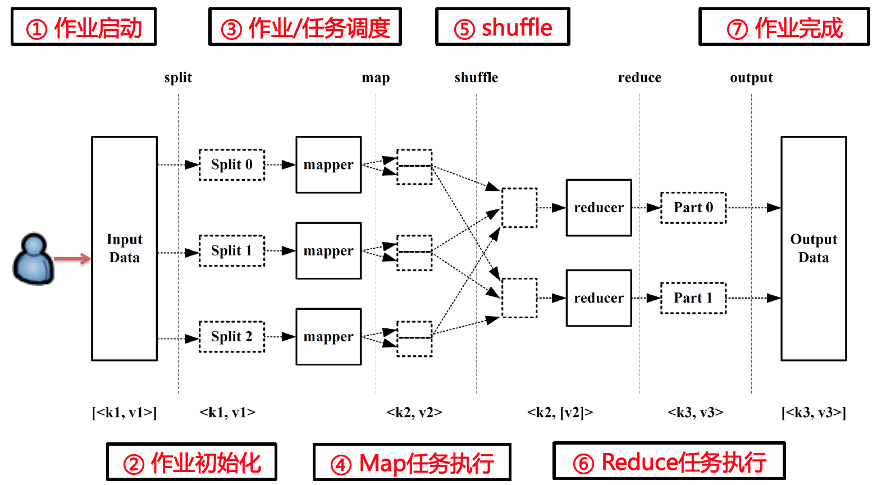
整体流程

Slide 83
作业启动
./hadoop jar ./../hadoop-examples-1.0.3.jar wordcount in out

Slide 84
初始化——创建作业（job）
MapReduce 程序创建新JobClient实例
JobClient向JobTracker请求获得一个新的JobId
JobClient将运行作业需要的相关资源放入作业对应的HDFS目录、计算分片数量和map任务数量
向JobTracker提交作业，获得作业状态对象句柄

Slide 85
作业/任务调度
作业提交请求放入队列等待调度，JobTracker执行调度
JobTracker从HDFS中取出作业分片信息， 创建对应数量的TaskInProgress调度和监控Map任务

Slide 86
Map
从HDFS提取相关资源（程序Jar 包、数据）
创建TaskRunner运行Map任务
在单独的JVM中启动MapTask执行map函数
中间结果数据定期存入缓存
缓存写入磁盘
定期报告进度

Slide 87
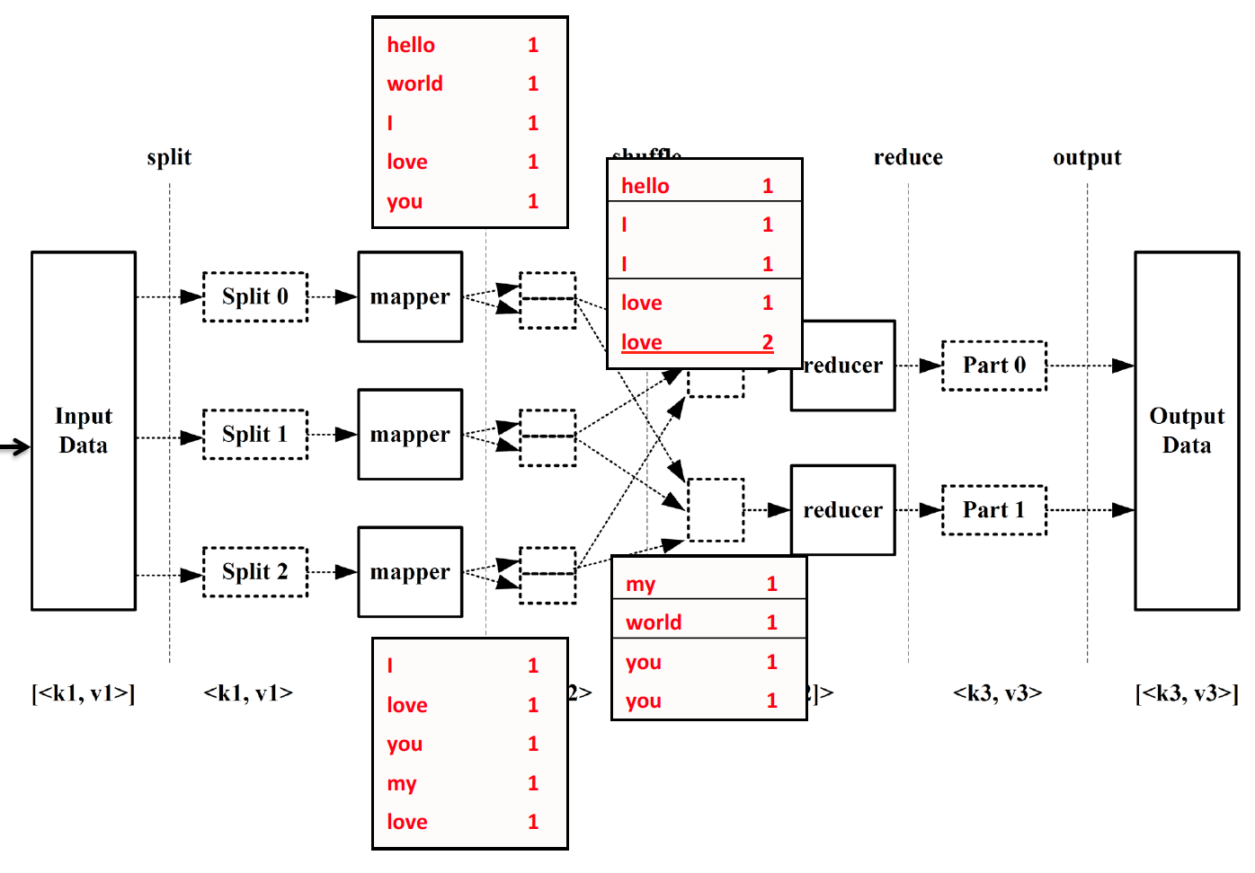
Shuffle

Slide 88
Reduce
分配Reduce任务
创建TaskRunner运行Reduce任务
在单独的JVM中启动ReduceTask
执行reduce函数，从Map节点下载中间结果数据
输出结果临时文件
定期报告进度

Slide 89
结束
Map和Reduce执行时定时更新进度
JobClient轮询获知任务完成
通知用户

Slide 90
整体流程

Slide 91
提纲
分布式数据平台简介
分布式存储HDFS
分布式计算Map-Reduce
Map-Reduce原理介绍
Map-Reduce实践
进一步学习
分布式存储与计算

Slide 92
WordCount Mapper
Map输入类型为：<Object,Text>
Map输出类型为：<Text, IntWritable>
public static class MyMapper extends Mapper<Object,Text,Text,IntWritable>
{
private final static IntWritable one = new IntWritable(1);
private Text word = new Text();
public void map(Object key, Text value, Context context) throws IOException,InterruptedException
{
StringTokenizer itr = new StringTokenizer(value.toString());
while (itr.hasMoreTokens())
{
word.set(itr.nextToken());
context.write(word, one);
} //while
} //map
}/class

Slide 93
WordCount Reducer
public static class MyReducer extends Reducer<Text, IntWritable, Text, IntWritable>
{
private IntWritable result = new IntWritable();
public void reduce(Text key, Iterable<IntWritable> values, Context context) throws IOException,InterruptedException
{
int sum = 0;
for (IntWritable val : values)
{
sum += val.get();
}
result.set(sum);
context.write(key, result);
} //reduce
}/class

Slide 94
Main函数
public static void main(String[] args) throws Exception{ Configuration conf = new Configuration(); //程序运行时参数 String[] otherArgs = new GenericOptionsParser(conf,args).getRemainingArgs(); if (otherArgs.length != 2) { System.err.println("Usage: wordcount <in> <out>"); System.exit(2); } Job job = new Job(conf,"word count"); //设置环境参数 job.setJarByClass(WordCount.class); //设置整个程序的类名 job.setMapperClass(MyMapper.class); //添加MyMapper类 job.setReducerClass(MyReducer.class); //添加MyReducer类 job.setOutputKeyClass(Text.class); //设置输出类型 job.setOutputValueClass(IntWritable.class); //设置输出类型 FileInputFormat.addInputPath(job,new Path(otherArgs[0])); //设置输入文件 FileOutputFormat.setOutputPath(job,new Path(otherArgs[1])); //设置输出文件 System.exit(job.waitForCompletion(true)?0:1); }

Slide 95
课上练习：使用MR建立倒排索引
函数 | 输入 | 输出 | 说明
Map | <k₁,v₁> 如： <行号,”a b c”> | List(<k₂,v₂>) 如： <“a”,1> <“b”,1> <“c”,1> | 1.将小数据集进一步解析成一批<key,value>对，输入Map函数中进行处理 2.每一个输入的<k₁,v₁>会输出一批<k₂,v₂>。<k₂,v₂>是计算的中间结果
Reduce | <k₂,List(v₂)> 如：<“a”,<1,1,1>> | <k₃,v₃> <“a”,3> | 输入的中间结果<k₂,List(v₂)>中的List(v₂)表示是一批属于同一个k₂的value
考虑三个文档
1. rat dog
2. dog cat
3. rat dog

Slide 96
课上练习：使用MR建立倒排索引

Slide 97
课上练习：使用MR建立倒排索引

Slide 98
课上练习：使用MR建立倒排索引

Slide 99
课上练习：使用MR建立倒排索引

Slide 100
思考1：MapReduce中如何运行循环？
一个可行方案
在Main函数中设置一个循环
每一次循环都启动一个新的Map-Reduce Job
定义输入输出文件名称的设置
上一轮的输出文件可作为下一轮的输入文件
缺点：不经济，循环间数据交换全部靠读写HDFS
优点：容错性好，可以从任意一次循环重新启动程序（所有下一轮循环启动所需要的信息都已写入HDFS）

Slide 101
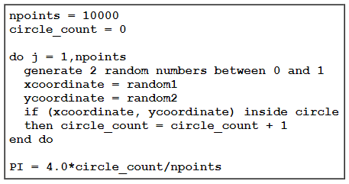
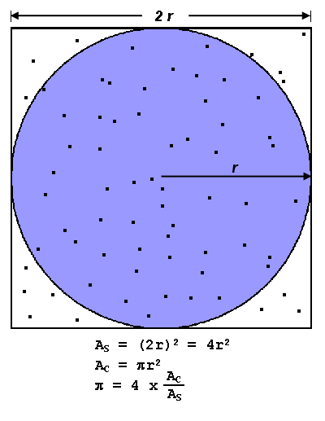
思考2：Map-Reduce如何实现蒙特卡洛法求圆周率
单机程序
蒙特卡洛法求圆周率

Slide 102
提纲
分布式数据平台简介
分布式存储HDFS
分布式计算Map-Reduce
进一步学习
分布式存储与计算

Slide 103
Spark
最初由美国加州伯克利大学（UCBerkeley）的AMP实验室于2009年开发，是基于内存计算的大数据并行计算框架，可用于构建大型的、低延迟的数据分析应用程序
2013年加入Apache孵化器项目，成为Apache软件基金会最重要的三大分布式计算系统开源项目之一（Hadoop、Spark、Storm）
2014年打破了Hadoop保持的基准排序纪录
Spark/206个节点/23分钟/100TB数据
Hadoop/2000个节点/72分钟/100TB数据
Spark用十分之一的计算资源，获得了比Hadoop快3倍的速度

Slide 104
Spark与Hadoop的对比
多轮迭代
一趟式数据处理
多轮迭代
一趟式数据处理

Slide 105
Spark与Hadoop的对比
使用Hadoop进行迭代计算非常耗资源
Spark将数据载入内存后，之后的迭代计算都可以直接使用内存中的中间结果作运算，避免了从磁盘中频繁读取数据
Hadoop与Spark执行逻辑回归的时间对比

Slide 106
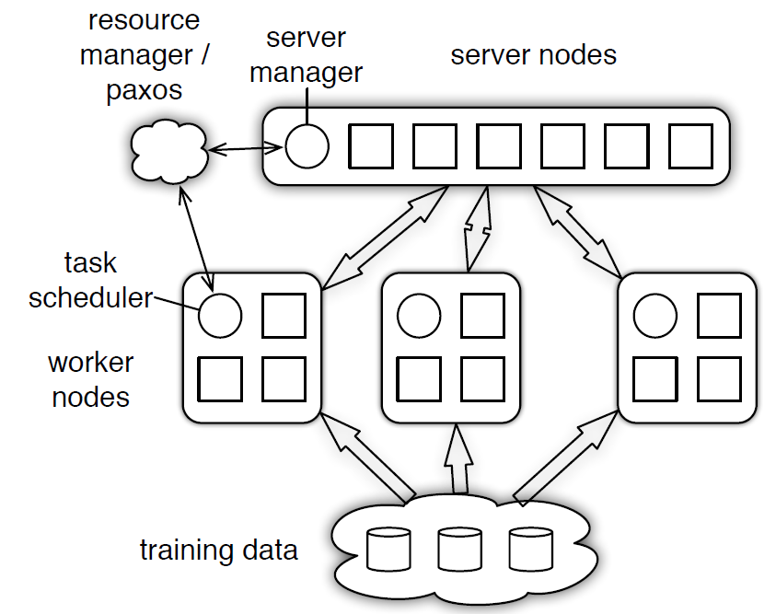
参数服务器(Parameter Server)
为大规模机器学习打造：海量的训练数据 + 超大规模模型参数
e.g., 利用用户点击数据训练Logistic Regression模型进行CTR预估
数据条目间相对独立，可以随机分成P份
模型参数互相依赖
参数服务器
训练数据分发到worker上
单独的集群(PS)存储参数
Worker工作步骤
依据本地数据，从PS上取回 必要的参数 get(keys, values)
本地计算参数梯度
传递梯度到PS,更新参数值 push(keys, values)

Slide 107
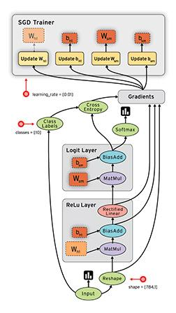
TensorFlow
基于DistBelief进行研发的人工智能系统，是目前最流行的深度学习框架之一
特点：
将求解过程表达成各个操作的组合，操作与操作之间通过数据流进行交互
跨平台：可在小到一部智能手机、大到数千台数据中心服务器（含GPU)的各种设备上运行

Slide 108
Thanks!

